Slide 1
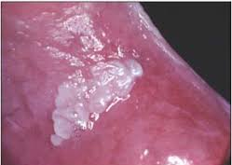
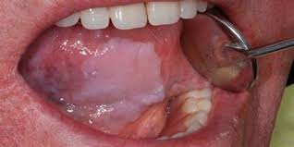
Leucoplasia
Lesión blanca que aparece sobre la mucosa de la boca y otros sitios que no se desprende al raspado y clínica e histológicamente no puede ser clasificada como otra lesión.
En muy pocas ocasiones es sintomática.
Tomada de scielo.isciii.es
Tomada de centrodentalpedralbes.com
Notes:
Es producida por factores extrínsecos como el tabaco, alcohol e irritación bucal persistente.
La literatura menciona como otro de los factores etiológicos el fumar en pipa y el consumo de alimentos picantes.

Slide 2
Leucoplasia
Las leucoplasias no homogéneas a veces dan la sensación de escozor fundamentalmente al consumir alimentos condimentados
Para el tratamiento lo más importante es eliminar los irritantes locales como el tabaco, alcohol, restauraciones, etc.
Notes:
Regularmente aparecen como lesiones bien delimitadas y en muy pocas ocasiones son sintomáticas.

Slide 3
Leucoplasia
De 1.4 a 6% de estas lesiones pueden transformarse en una lesión maligna.
Las medidas preventivas más importantes son el control de factores de riesgo.
Al encontrar una lesión de leucoplasia y no poder identificar si va ha sufrir, ha sufrido o esta sufriendo una transformación maligna es importante realizar una biopsia.
Notes:
Al encontrar una lesión de leucoplasia y no poder identificar si va ha sufrir, ha sufrido o esta sufriendo una transformación maligna es importante realizar una biopsia.

Slide 4
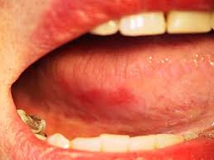
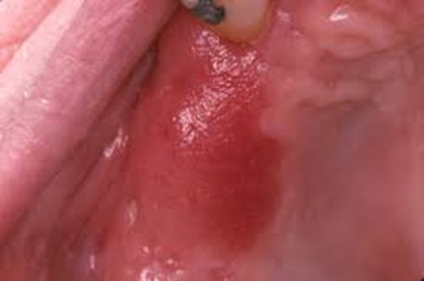
Eritroplasia
Mancha anormal de color rojo, aterciopelada que se forma en las membranas mucosas de la boca, es menos común que la leucoplasia y tienen mayor probabilidad de evolucionar a un cáncer.
Tomada de gabrielaardila.wordpress.com
Tomada de publicacionesmedicina.uc.cl
Notes:
La eritroplasia según el manual para la detección de alteraciones de la mucosa bucal potencialmente malignas se define como la mácula o placa de color rojo aterciopelado que no puede ser diagnosticada como otra lesión específica y no puede ser atribuida ninguna otra entidad roja conocida.

Slide 5
Eritroplasia
Tratamiento
Eliminación de irritantes locales
Resección quirúrgica con bordes amplios para descartar un carcinoma epidermoide
Presenta los mismos factores etiológicos que la leucoplasia.
También es una lesión regularmente asintomática, pero es fácil que la lesión evolucione a un carcinoma.
Notes:
Los factores de riesgo más comunes son el tabaco y alcohol

Slide 6
Signos de alerta de cáncer bucal
Cualquier punto o ulceración dolorida de labios, lengua o cualquier otra zona de la boca que no cicatrice rápidamente.
Cualquier zona escamosa en el interior de la boca.
Tumefacción persistente de labios, encías u otras zonas del interior de la boca, se acompañen o no de dolor.
Hemorragia repetida en la boca, sin causa aparente.
Adormesimiento o la pérdida de sensación en alguna parte de la boca.
Notes:
La tumefacción se refiere a inflamación de alguna parte de la boca, y se debe descartar a la enfermedad periodontal., en la piel debemos identificar también, nódulos firmes de color rojo, úlceras planas con costra escamosa, zonas ásperas y escamosas en el labio que puedan convertirse en llagas abiertas.

Slide 7
Datos y cifras. OMS
El cáncer es la segunda causa de muerte en el mundo.2015 ocasionó 8.8 millones de defunciones
Casi el 70% de las muertes se registran en países de ingresos medios y bajos.
Alrededor de un tercio de las muertes se debe a los 5 principales factores de riesgo conductuales y dietéticos.
Notes:
Alrededor de un tercio de las muertes se debe a los 5 principales factores de riesgo conductuales y dietéticos.

Slide 8
Datos y cifras. OMS
Índice de masa corporal elevado, ingesta reducida de frutas y verduras, falta de actividad física, consumo de tabaco y consumo de alcohol, son factores de riesgo.
El tabaquismo es el principal factor de riesgo.
La detección de cáncer en una etapa avanzada y la falta de diagnóstico y tratamiento son problemas frecuentes.
Notes:
El tabaquismo es el principal factor de riesgo.

Slide 9
Epidemiología:
El número de casos nuevos de cáncer de cavidad oral, faringe y laringe, y el número de defunciones por estos cánceres varía mucho según la raza y el sexo.
Cáncer de cavidad oral y de orofaringe : de 2006 a 2015, el número de casos nuevos por cáncer de cavidad oral y de orofaringe aumentó un poco en las personas blancas. El número disminuyó un poco en las personas negras.
El cáncer de cavidad oral y de orofaringe es más común en hombres que en mujeres. A pesar de que el cáncer de cavidad oral y el de orofaringe se pueden presentar en adultos de cualquier edad, es más frecuente en aquellos de 55 a 64 años.
Notes:
A pesar de que el cáncer de cavidad oral y el de orofaringe se pueden presentar en adultos de cualquier edad, es más frecuente en aquellos de 55 a 64 años.

Slide 10
Epidemiología
Se estima que este año de diagnosticará cáncer oral y orofaringeo a 53000 adultos, 38140 hombres y 14860 mujeres en los Estados Unidos.
El cáncer oral es el 8° más frecuente en los hombres.
La edad promedio al momento del diagnóstico es 62 años
Aproximadamente el 25% de los casos ocurre en personas menores de 55 años.
La tasa de mortalidad aumentó un 1% de 2012 a 2016
Notes:
El cáncer oral es el 8° más frecuente en los hombres. La edad promedio al momento del diagnóstico es 62 años. Datos tomados de: Cancer.Net. American Society of Clinical Oncology (ASCO). Cáncer oral y orofaringeo: Esadísticas.01/2019 https://www.cáncer.net/es/tipos-de-cáncer/cáncer-oral-y-orofaríngeo/estadísticas.

Slide 11
Epidemiología
Neoplasias malignas de la cabeza y el cuello de acuerdo al Registro Histopatológico de las Neoplasias en México en el 2002 (con datos del propio registro y cifras del INEGI).
Epidemiología y etiología del cáncer de cabeza y cuello
Las malignidades ubicadas en cabeza y cuello representan el 17.6% de la totalidad (108,064) de las neoplasias malignas reportadas al Registro Histopatológico de las Neoplasias en México en el 2002
Tomado de Tirado L, Granados M, Epidemiología y Etiología del Cáncer de la Cabeza y el Cuello
Notes:
Datos tomados de: Tirado L, Granados M, Epidemiología y Etiología del Cáncer de la Cabeza y el Cuello Cancerología 2 (2007)9-17

Slide 12
Prevención de cáncer bucal y otras lesiones en mucosa oral:
Acudir al dentista cuando menos una vez al año para un examen detallado de los tejidos bucales y de la cara.
Ante la presencia de cualquier aumento de volumen (bolita), mancha de reciente aparición o úlcera que no sana acudir inmediatamente
Eliminar los irritantes reconocidos en cavidad bucal como prótesis mal ajustadas, restauraciones inadecuadas etc.
Higiene bucal adecuada.
No fumar ni mascar tabaco
Realizar la practica del auto-examen
Referir los casos que requieran atención especializada.
Notes:
Recomendaciones: Acudir al dentista cuando menos una vez al año para un examen detallado de los tejidos bucales y de la cara.
Ante la presencia de cualquier aumento de volumen (bolita), mancha de reciente aparición o úlcera que no sana acudir inmediatamente
Eliminar los irritantes reconocidos en cavidad bucal como prótesis mal ajustadas, restauraciones inadecuadas etc. Higiene bucal adecuada.
No fumar ni mascar tabaco. Realizar la practica del auto-examen Referir los casos que requieran atención especializada.

Slide 13
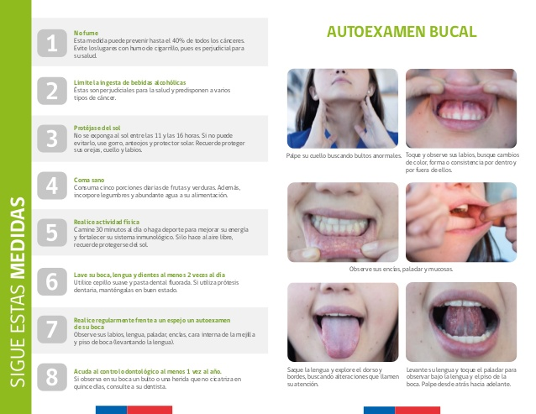
Tomado de es.slideshare.net
Notes:
Recomendaciones generales para prevenir el cáncer bucal y práctica de autoexamen bucal.

Slide 14
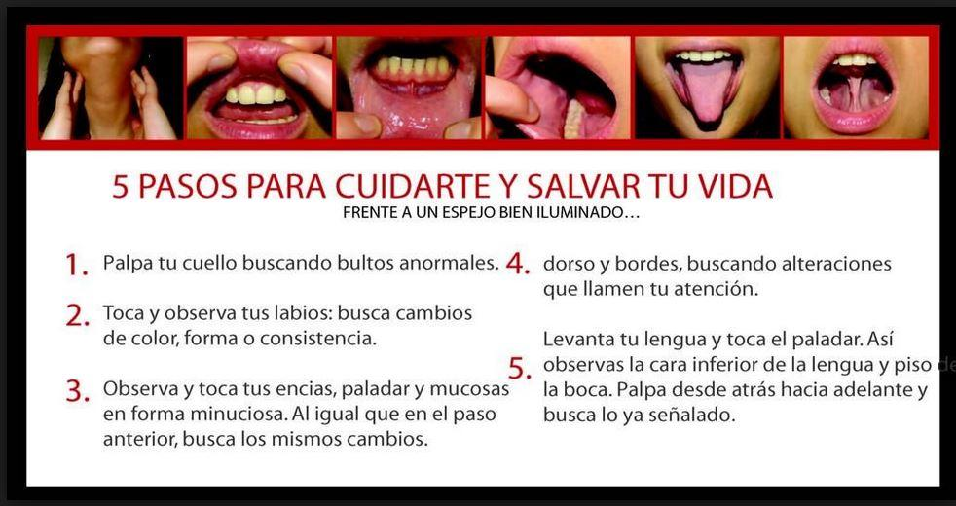
Tomado de buenapraxis.com
Notes:
Previo lavado de manos y colocación frente a un espejo con buena iluminación, se recomienda seguir estos pasos.

Slide 15
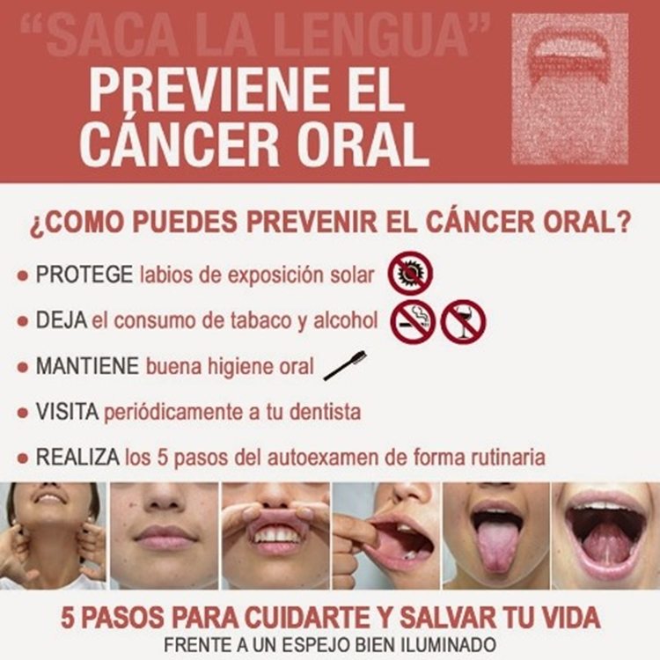
Tomado de msaludsgo.gov.ar
Notes:
Otro cartel en el cual se hacen algunas recomendaciones generales y se ilustran 6 pasos para realizar el autoexamen bucal.

Slide 16
Referencias
1. Cancer.Net. American Society of Clinical Oncology (ASCO). Cáncer oral y orofaringeo: Esadísticas.01/2019. Recuperado el 13 de agosto de 2019 de: https://www.cáncer.net/es/tipos-de-cáncer/cáncer-oral-y-orofaríngeo/estadísticas.
2. Estela de la Rosa García, Gabriela Anaya Saavedra, Luz María Godoy Rivera. Manual para la detección de alteraciones de la mucosa bucal potencialmente malignas. Centro Nacional de vigilancia Epidemiológica y Control de Enfermedades. Secretaría de Salud. 2009.
3. Instituto Nacional del Cáncer de los Institutos Nacionales de la Salud de los EE UU. Recuperado el 2 de agosto de 2019, de: https://www.cancer.gov/espanol/instituto
4. Instituto Nacional del Cáncer de los Institutos Nacionales de la Salud de los EE UU. Recuperado el 5 de agosto de 2019, de: https://www.cancer.gov/espanol/publicaciones/diccionario/def/eritroplasia
5. MedlinePlus. (2016). Prevención del cáncer: hágase cargo de su estilo de vida. Recuperado el 25 de septiembre de 2019, de: https://medlineplus.gov/spanish/ency/patientinstructions/000825.htm
6. Organización Mundial de la Salud. Temas de salud. Cáncer, Datos y cifras. Sept 2018. Recuperado el 5 de agosto de 2019 de: https://www.who.int/es/news-room/fact-sheets/detail/cancer
7. Pedro Valencia Mayoral, Mario Perez Peña, Carlos a Serrano Bello. Patología. Ed. Mc Graw Hill. España. 2014
8. Secretaría de Salud. Norma Oficial Mexicana 013-SSA2-2015 para la prevención y el control de enfermedades bucales. DOF; México; 2016
9. Segura Saint-Gerons, M Toro Rojas, A.Blanco Carrión, C. Reymundo García, J. Fanego Fernández. Lesiones precancerosas de la mucosa oral. Medicina Integral. Cordoba. Elsevier; Vol 36. Num 6. 2000. 217-222
10. Tirado L, Granados M, Epidemiología y Etiología del Cáncer de la Cabeza y el Cuello Cancerología 2 (2007)9-17. Recuperado el 13 de agosto de 2019 de: http://incan-mexico.org/revistainvestiga/elementos/documentosPortada/1181662434.pdf

Slide 17
Por su atención
Gracias

